Slide 1
Estimación de habilidades básicas en 3ero de secundaria (PLANEA MAT 09)
Revisión de índices de bondad de ajuste, TCT, AFE y AFC.

Slide 2
Una mirada rápida a toda la prueba

Slide 3
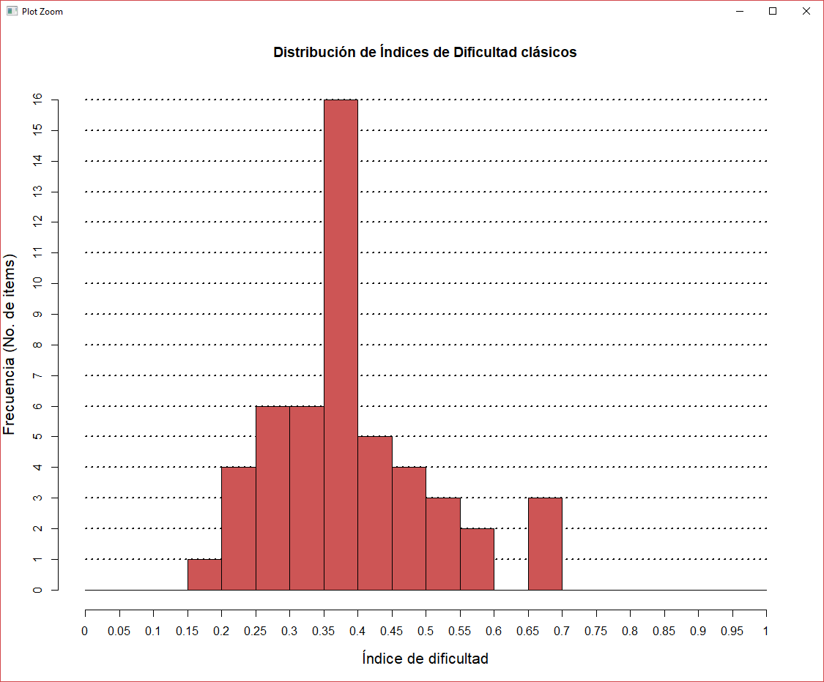
Índices de dificultad clásicos
En general, se observa que la distribución de índices de dificultad observados está sesgada hacia la izquierda.
Valor mínimo: 0.188
Valor máximo: 0.685
El ítem SMA18 tiene un valor menor a .2

Slide 4
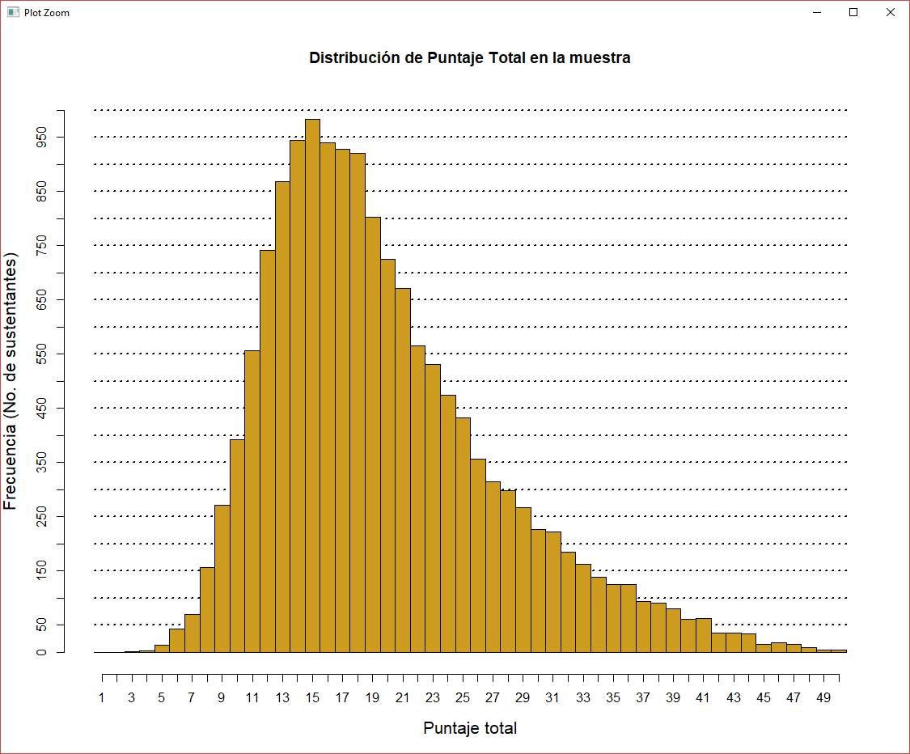
Distribución de Puntajes Totales
De manera consistente, la distribución de Puntajes Totales alcanzados por la muestra presenta un sesgo hacia los valores más bajos, con un pico en 15 aciertos.

Slide 5
Alfas de Cronbach

Slide 6
Alfa de Cronbach para toda la prueba
0.82
Eje 1 : Sentido Numérico y Pensamiento Algebraico | Eje 2: Manejo de la Información | Eje 3: Forma, Espacio y Medida
0.67 | 0.59 | 0.54

Slide 7
Análisis de estructura interna
(en R)

Slide 8
Dado que las funciones disponibles en R para implementar análisis factoriales solicitan especificar el número de factores, algunos autores recomiendan comenzar por análisis descriptivos más generales para explorar el número de factores más conveniente, such as:
Análisis de Componentes Principales (PCA)
Análisis Paralelo (PA)
VSS (Very Simple Structure

Slide 9
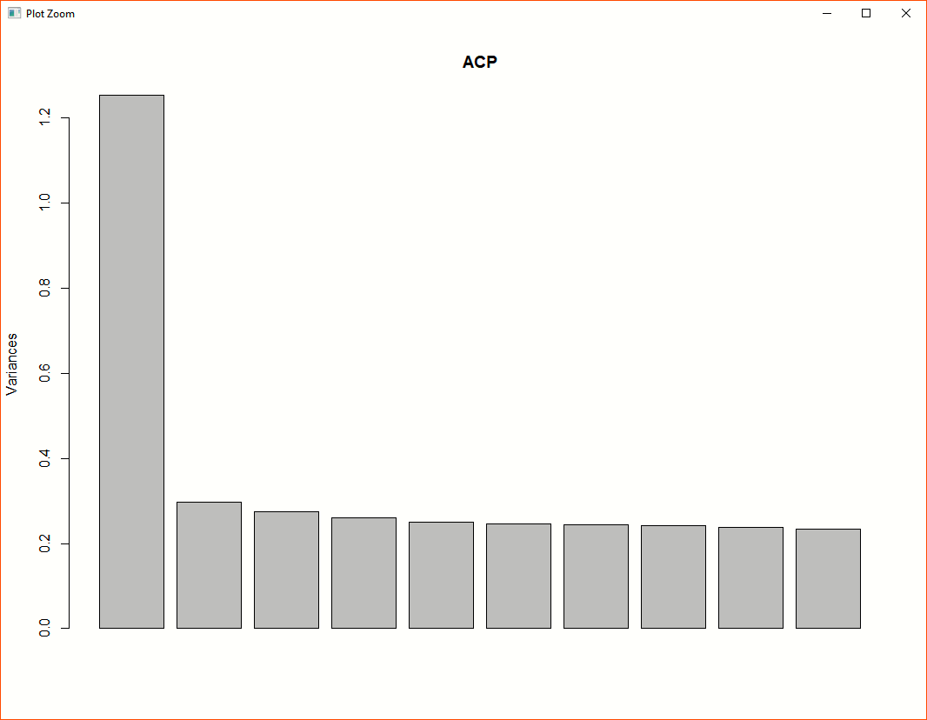
PCA

Slide 10
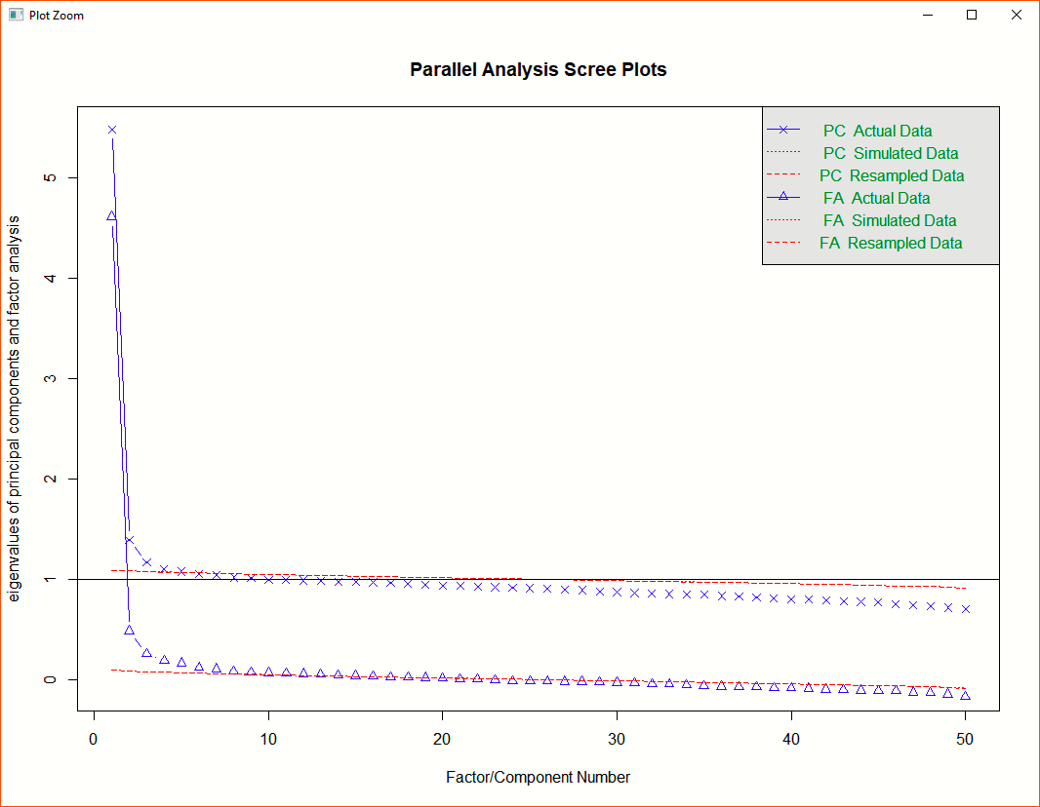
PA

Slide 11
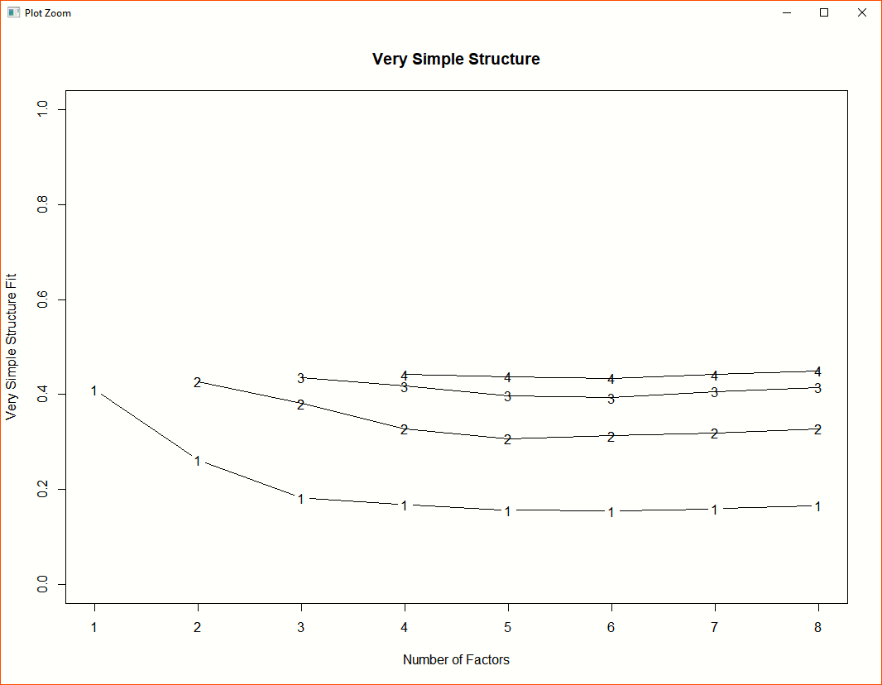
VSS

Slide 12
Análisis de estructura interna
(en SPSS)

